Slide 1
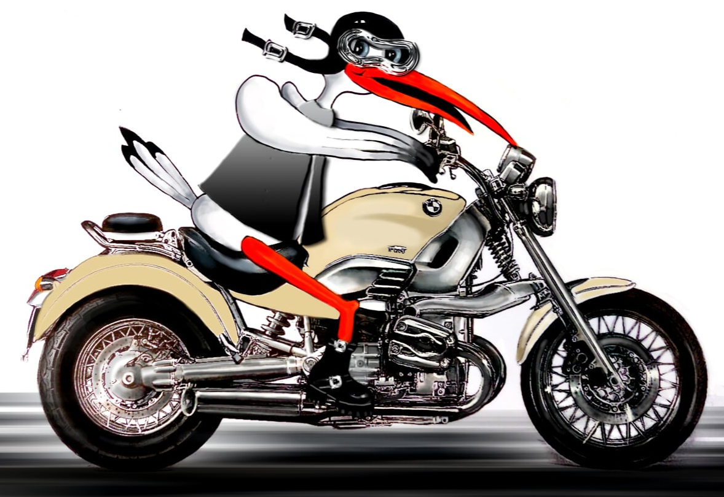
Projet banderoles club et flyers
Cruiser Club France R1200C
www.r1200c.fr
Meeting international
Du 29 juin au 2 juillet 2017
Saint Nabor
Alsace France

Slide 2
Cruiser Club France R1200C
1er meeting international
Du 29 juin au 2 juillet 2017
à Saint Nabor France
(GPS : 48°26'06.2" N 7°25'06.7"E)
Renseignements et inscription sur : www.r1200c.fr
Cruiser Club France R1200C
1er meeting international
Du 29 juin au 2 juillet 2017
à Saint Nabor France
(GPS : 48°26'06.2" N 7°25'06.7"E)
Renseignements et inscription sur : www.r1200c.fr

